Slide 1



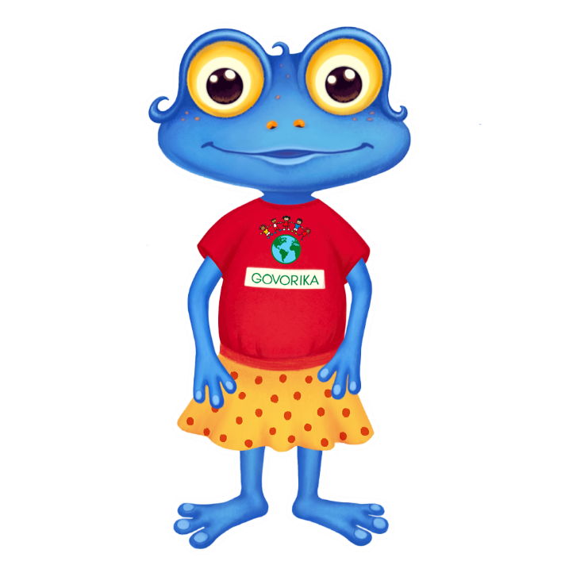
А
М
М
А
О
М
О
М
М
У
У
М
М
М
И
Ы

